Slide 1

Maintenance predictive
A62 - Projet de synthèse
Éric Kavanagh Ray Teruya
27-02-2025

Slide 2
01. Introduction et problématique
Jeu de données:
Données simulées de machines industrielles
Variables: température, pression, vibrations, rotation, couple
Identifiants machine, types et états (normal/panne)
Problème métier:
Prédiction des pannes machines avant qu'elles ne surviennent
Indicateurs clés de succès:
Techniques: précision, rappel, F1-score, AUC-ROC
Métier: réduction temps d'arrêt, économies maintenance, durée de vie équipements
MLOps: déploiement rapide, réentraînement efficace, prédictions en temps réel
Notes:
Schéma de haut niveau de votre pipeline de bout en bout
Outils et technologies utilisés
Décisions d'infrastructure

Slide 3
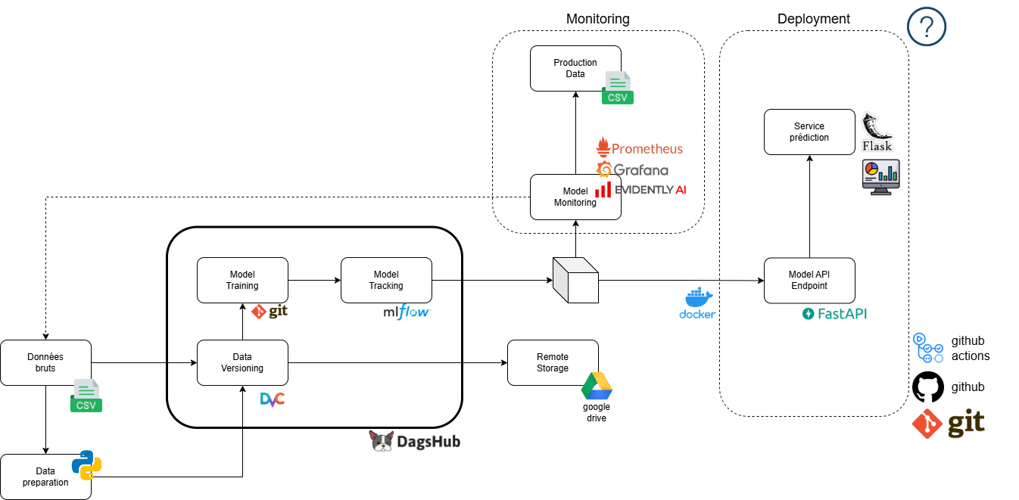
02. Architecture mi-session du pipeline MLOps

Slide 4
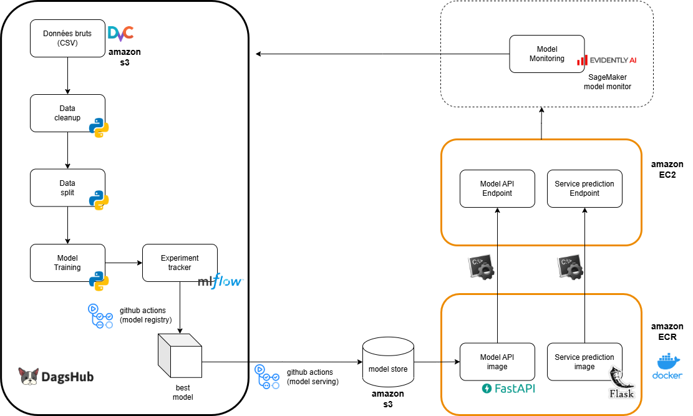
02. Architecture finale du pipeline MLOps
Notes:
dagshub:
Pros:
serveur mlflow intégré
affichage des fichiers trackés par dvc intégré
Cons:
pas de github actions disponible
ca peut prendre un peu de temps pour se familiariser avec le setup la 1ere fois

Slide 5
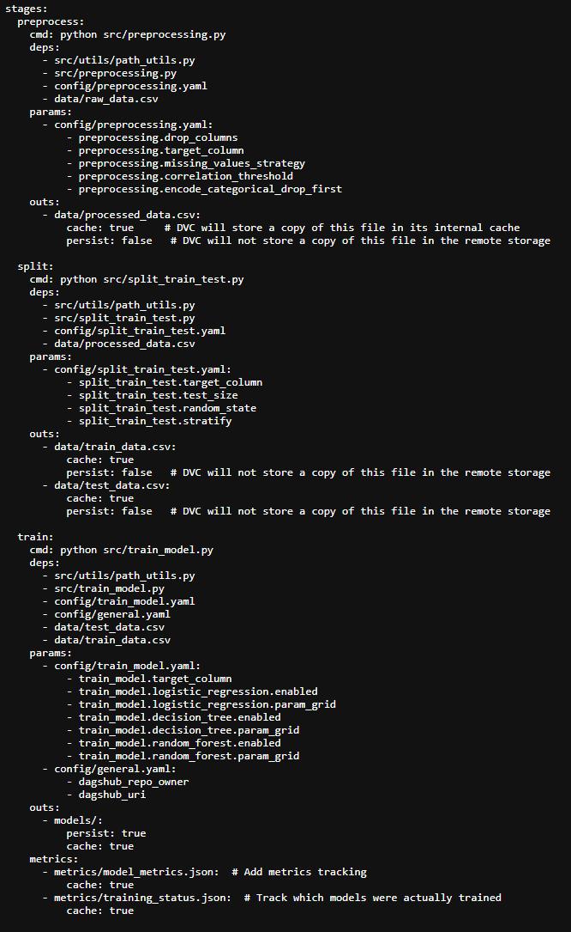
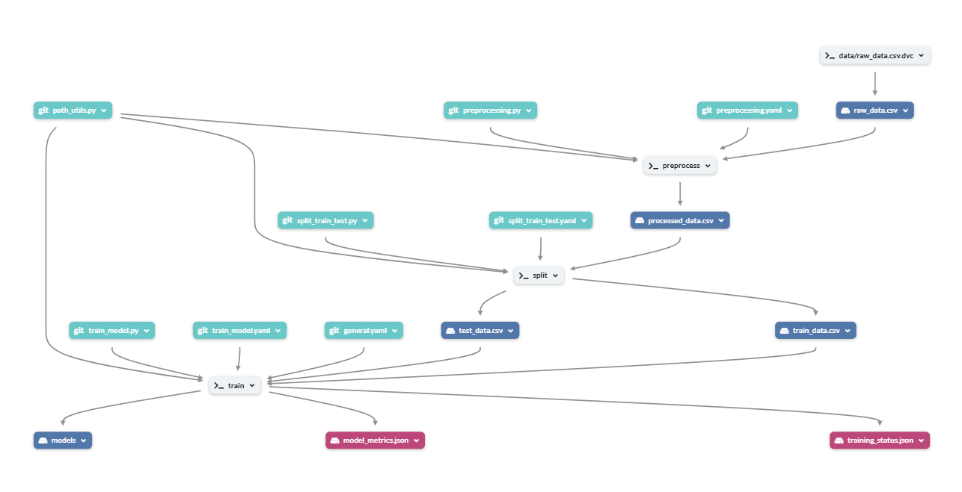
03. Développement du modèle « dvc repro »
Notes:
Representation du data pipeline avec DVC - DAG (Directed Acyclic Graph)
dvc repro permet de
Vérifier que chaque étape roule dans la séquence correcte
S’assurer que seulement les étapes qui ont changés doivent être exécutées
Faire l’exécution en parallèle pour les étapes indépendantes
pas besoin de faire dvc add .

Slide 6
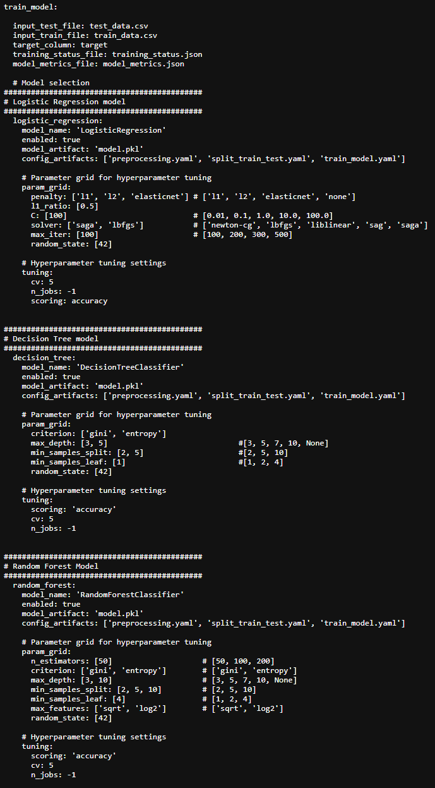
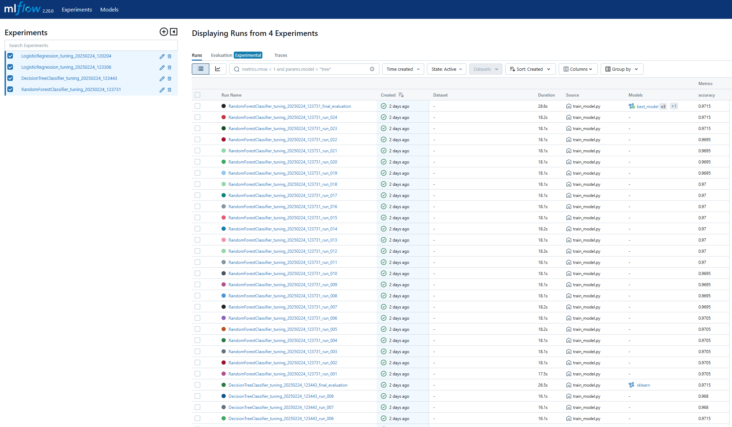
04. Développement du modèle « model tracking»
train_model.yaml
Notes:
Expliquer comment on utilise les fichiers de configuration pour tester toutes les combinaisons de paramètres
Chaque combinaison devient une éxecution « experiment run » sur mlflow pour le même type de model (expérience)
A la fin de l’éxpérience, on ajoute un « last run » nommé final_evaluation. C’est la ou on va déposer tous nos artefacts (modèle format pkl, fichiers de configuration, exemple de json)

Slide 7
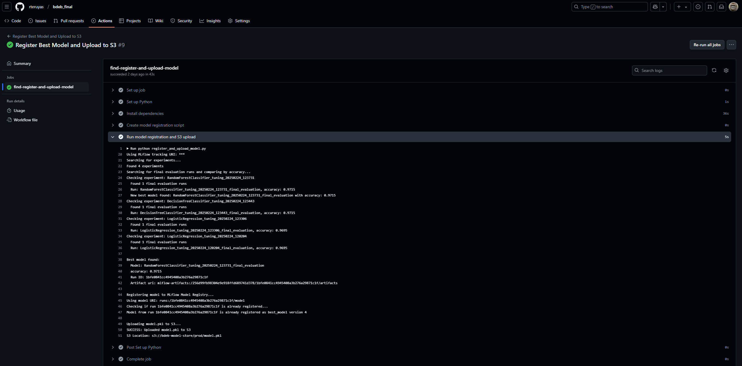
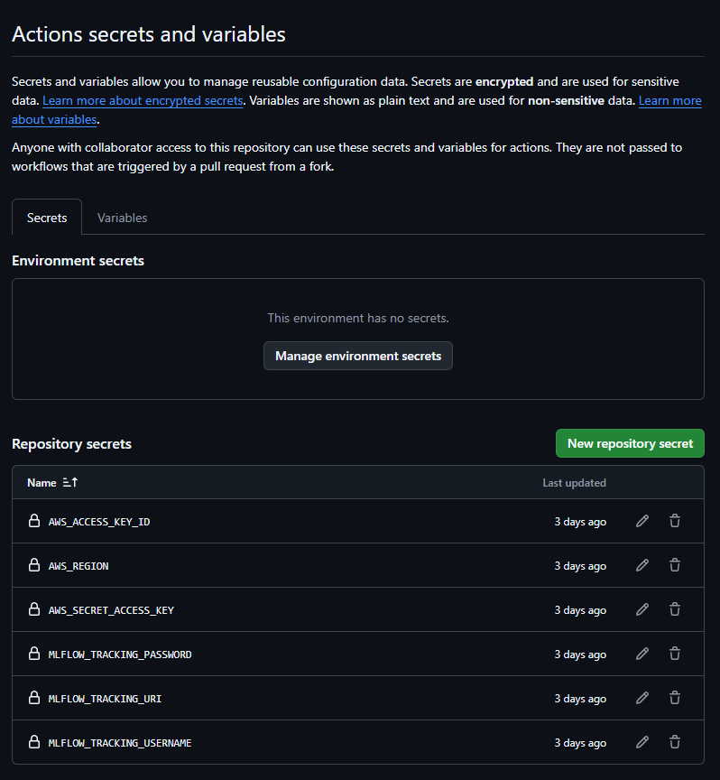
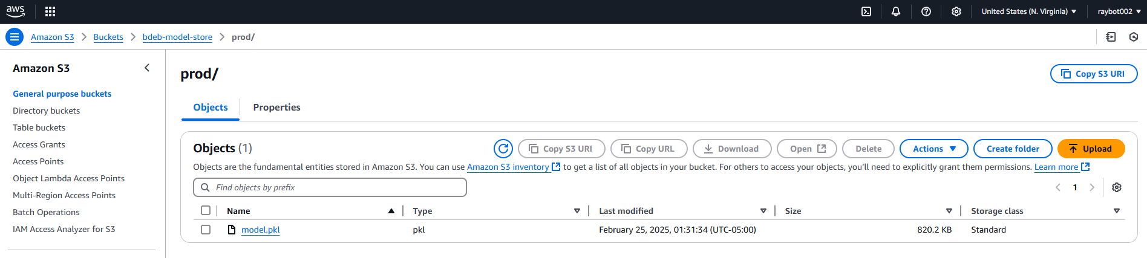
04. Développement du modèle « model serving»
Notes:
Avec github actions, on est capable d’aller comparer toutes les expériences sur mlflow et choisir les meilleures parmi eux
Par la suite, on va pousser le meilleur modèle (artefact) sur notre « model store » sur s3

Slide 8
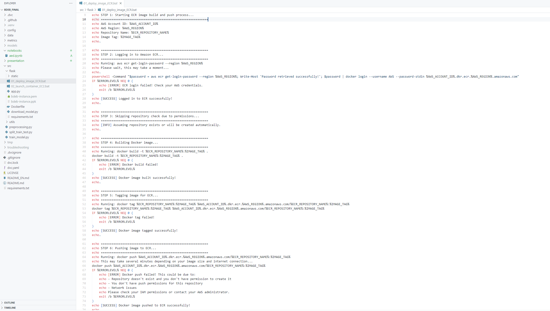
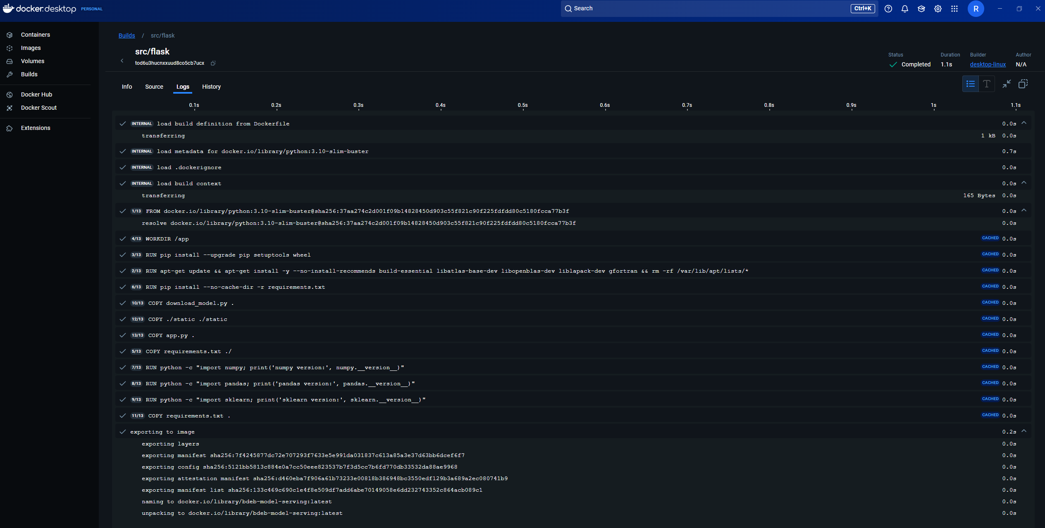
04. Automatisation et déploiement du pipeline – docker desktop
Notes:
On utilise un script batch pour créer une image locale docker
Le script va tagger l’image locale comme ‘latest’ et va la pousser sur ECR dette technique Il faudra utiliser github actions a chaque fois qu’on fait un pull request sur la branch main pour le repertoire /src/flask et /src/ pour pousser l’image ECR vers EC2

Slide 9
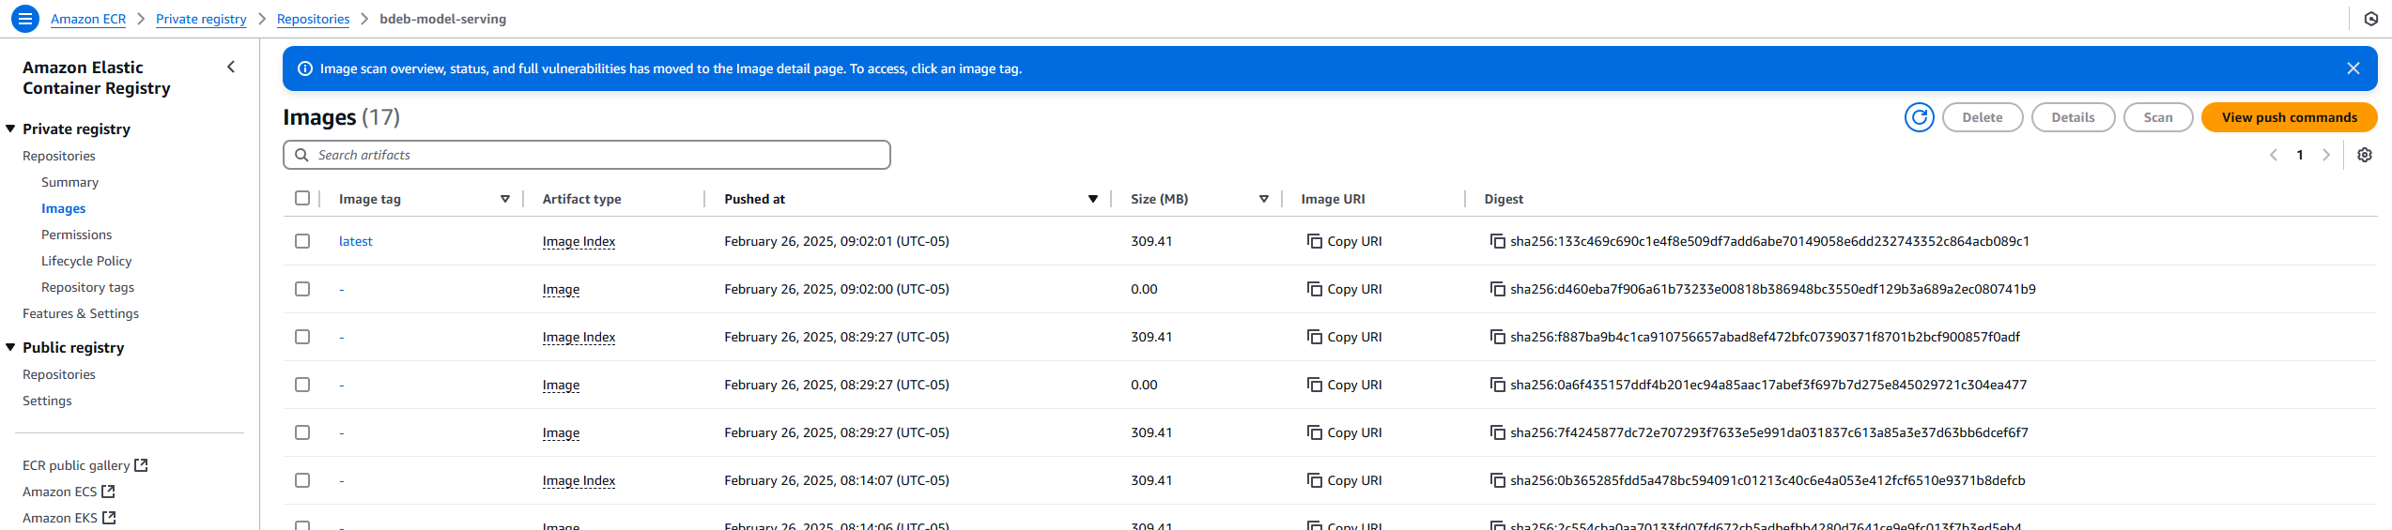
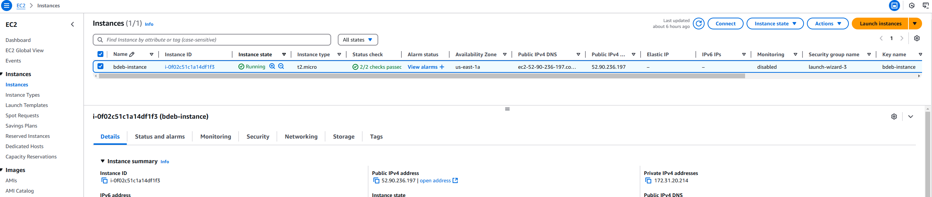
04. Automatisation et déploiement du pipeline (ECR – EC2)
amazon ECR (elastic container registry) docker hub privé
amazon EC2 (elastic compute cloud) instances virtuelles pour déployer les images
Notes:
On a choisi amazon ECR pour stocker nos images sur le cloud de façon privé
On a choisi amazon EC2 pour déployer nos containers et avoir accès a une IP publique pour nos services
Une fois que l’image est dans ECR, on a un 2eme script batch pour pousser l’image ECR vers EC2. dette technique Il faudra utiliser github actions pour pousser l’image ECR vers EC2.

Slide 10
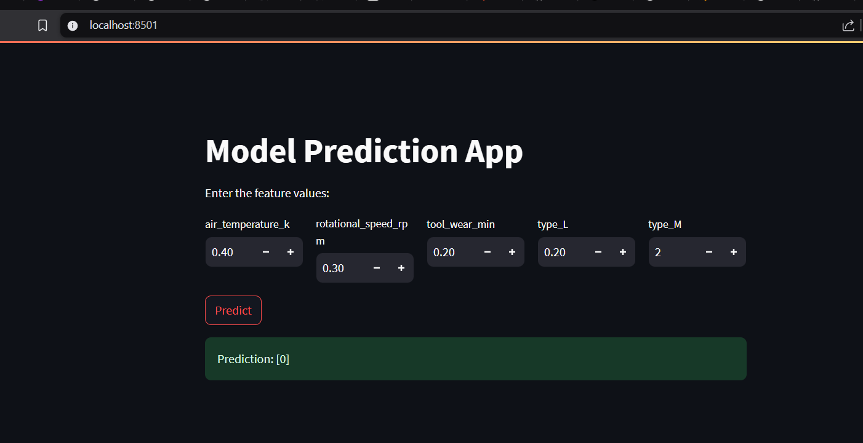
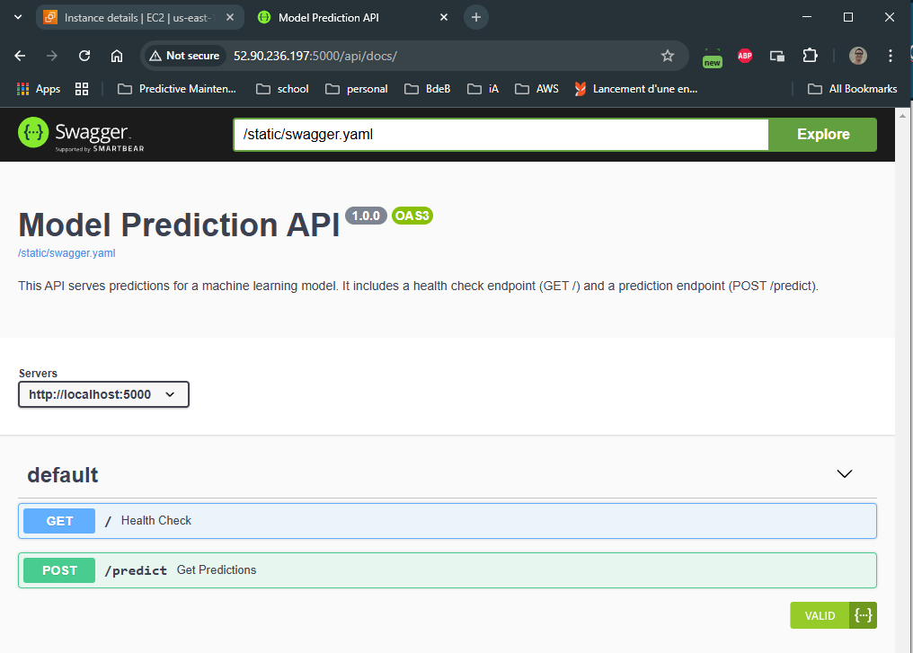
04. Automatisation et déploiement du pipeline (endpoints)
Notes:
l’image avait était bien testé local
Ca a pris de temps pour répliquer ce qu’on avait local dans le cloud (comment faire le setup pour ECR, EC2 avec docker)
Même après déployer l’image, et que le container est actif, on n’a pas réussi a la faire fonctionner 100%
Il faut déboguer le code

Slide 11
05. Problèmes majeurs
Configuration DVC:
Problème avec Google Drive
Problème des données corrompues pendant que nous faisions nos tests. Nous avons dû recréer le dépôt plusieurs fois
Période d'adaptation pour comprendre le suivi des modifications via les hash)
Github actions:
DagsHub ne supportait pas GitHub Actions directement
Nous avons recréé le dépôt dans GitHub et l'avons importé dans DagsHub pour avoir cette fonctionnalité.
Docker desktop sur windows:
Problèmes rencontrés avec Docker Desktop sur Windows 11 Home, impliquant un changement de matériel pour une meilleure compatibilité.
Même constat pour Windows 10
Difficultés de construction d'images Docker à cause de différentes versions de bibliothèques (windows local vs docker image)
Notes:
Défis majeurs rencontrés
Comportements inattendus observés
Performance en production vs. entraînement
Incidents de dérive des données

Slide 12
06. Leçons apprises
Il y a un nombre énorme d'outils qu'on peut intégrer dans un projet MLOps. Sans expérience préalable, ce n'est pas évident quel outil s'adapte aux besoins. Chaque outil dans le pipeline demande un investissement important en temps : setup initial, debug, etc.
Déboguer = 3× le temps de coder
Le code généré par LLM n'est pas fiable à 100% et parfois cela prend plus de temps pour le déboguer.
Importance d'ajouter du temps supplémentaire au moment de faire le plan projet pour les imprévus.
Communication, flexibilité et adaptation sont essentielles face aux contraintes techniques.
Importance de la reproductibilité des expériences dans un projet ML. Nous avons mis beaucoup d'effort pour configurer un pipeline qui permet de recréer une expérience et d'arriver aux mêmes métriques.
Malgré les défis techniques et la courbe d'apprentissage, la mise en place d'un pipeline MLOps apporte une grande valeur en termes de suivi, d'automatisation et de déploiement des modèles.
Les services dans le cloud peuvent également tomber en panne. Vous devez avoir un plan de secours pour continuer à travailler localement.

Slide 13
08. Améliorations futures
Module model monitoring
Investiguer comment enregistrer les interactions avec le modèle déployé
Comparer les valeurs prédites vs les valeurs réelles pour identifier le data drift
EvidentlyAI, Sagemaker Model Monitor, Grafana, Prometheus
Module sécurité
Gestion des utilisateurs avec base de données
Consommation du modèle basée sur un plan d'abonnement (nombre d'appels de prédiction par utilisateur, ou version du modèle disponible par utilisateur)
Métriques pour trouver le meilleur modèle
On l'avait fait avec accuracy, mais ce serait mieux d'utiliser f1-score.
On peut le paramétrer avec des fichiers de configuration YAML

Slide 14
08. Améliorations futures
Github actions
Automatiser la création des images docker au moment de faire un pull request sur main
Ajouter des tests avec pytest au moment de faire un pull request sur main
Automatiser la mise à jour de la version du modèle quand il y a une nouvelle version sur le model store
Model training
Ajouter d'autres types de modèles plus complexes dans le pipeline.
Implémentation d’un feature store
Environnements
Travailler sur environnements dev et prod complètement indépendants

Slide 15
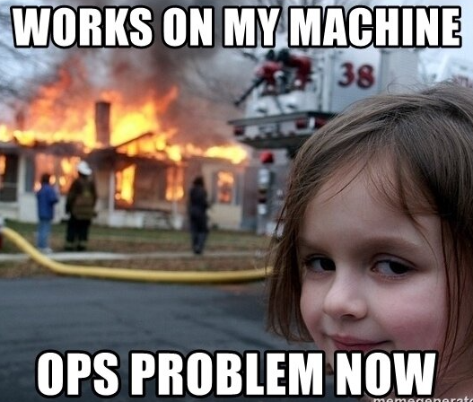
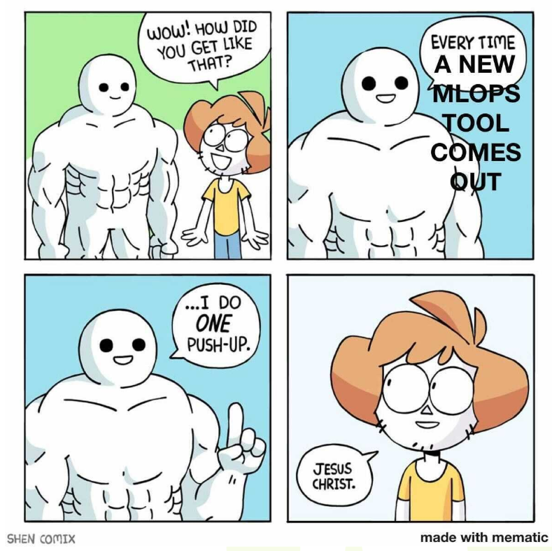
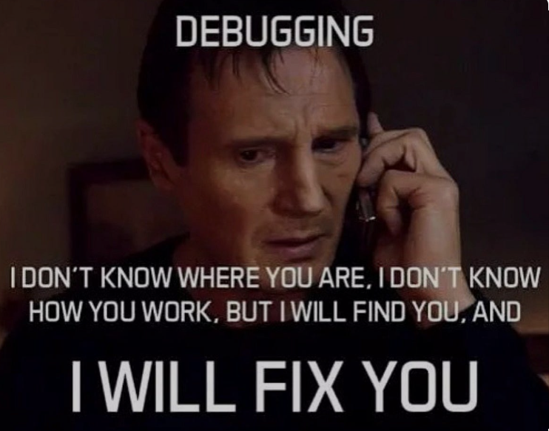
merci

